Slide 1

BÀI 5: (3 tiết)
CÁC PHÂN TỬ SINH HỌC

Slide 2
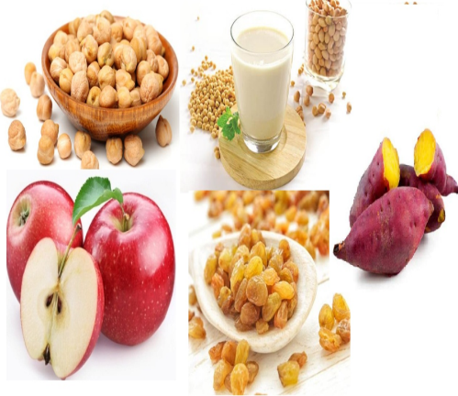
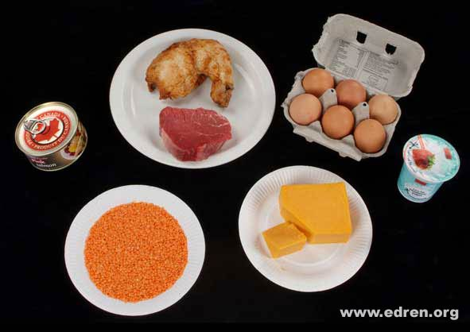
I. KHÁI NIỆM VÀ THÀNH PHẦN CẤU TẠO CỦA CÁC PHÂN TỬ SINH HỌC TRONG TẾ BÀO
Phân tử sinh học là gì? Gồm những loại chính nào?
Phân tử sinh học là những phân tử hữu cơ được tổng hợp và tồn tại trong tế bào.
Các phân tử sinh học chính gồm
Carbohydrate
(chất đường bột)
Protein
(chất đạm)
Nucleic acid
Lipid
(Chất béo)
polymer

Slide 3

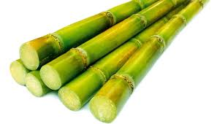
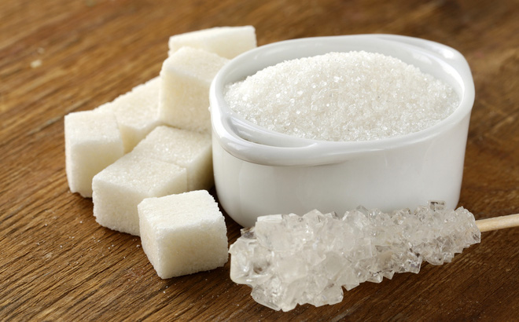
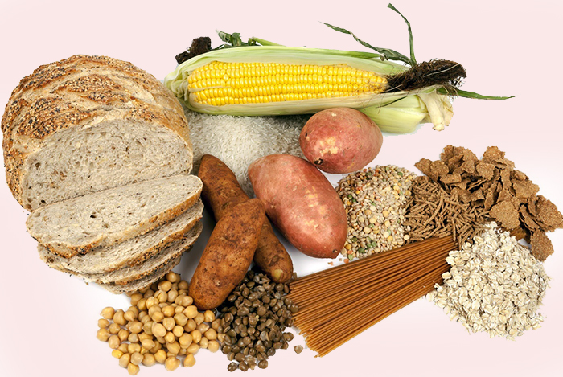
II. CÁC PHÂN TỬ SINH HỌC
1. Carbohydrate – chất đường bột

Slide 4

1. Carbohydrate – chất đường bột
1.1 Carbohydrate là gì? Gồm những nhóm nào? Chức năng chính là gì?
Cacbohyđrat là được cấu tạo từ các nguyên tử: C, H và O theo tỉ lệ 1 : 2 : 1 và công thức tổng quát là C_{n}(H₂O)_{m} bao gồm các loại: đường đơn, đường đôi và đường đa.
Chức năng chính là dự trữ năng lượng và cấu trúc nên các phân tử sinh học khác nhau.

Slide 5
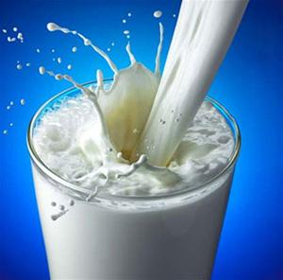
1. Carbohydrate – chất đường bột
- Đường đơn
+ dùng làm nguồn cung cấp năng lượng cho các hoạt động sống của tế bào.
+ dùng làm nguyên liệu để cấu tạo nên các loại phân tử sinh học khác nhau.

Slide 6
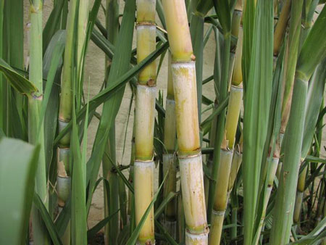
1. Carbohydrate – chất đường bột
- Đường đôi
Liên kết glicosidic
Glucôzơ
Fructôzơ
Saccarôzơ
(đường mía)

Slide 7
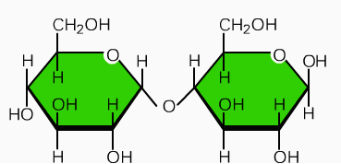
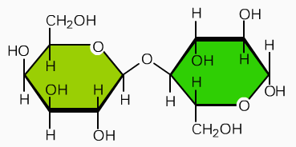
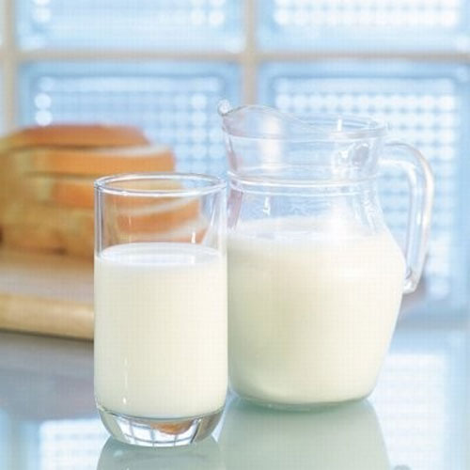
1. Carbohydrate – chất đường bột
Glucose
Glucose
Galactose
Glucose
Maltose (đường mạch nha)
Lactose
(đường sữa)

Slide 8
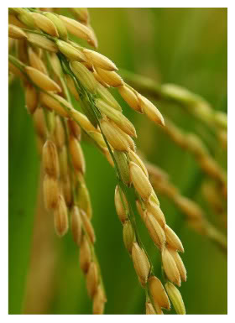
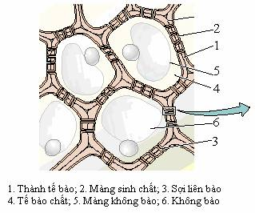

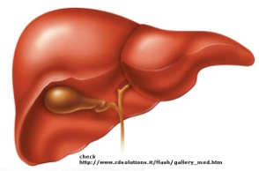
1. Carbohydrate – chất đường bột
- Đường đa
: là loại polymer được cấu tạo từ hàng trăm tới hàng nghìn phân tử đường đơn.
Glucose
Tinh bột
Cellulose
Glycogen

Slide 9
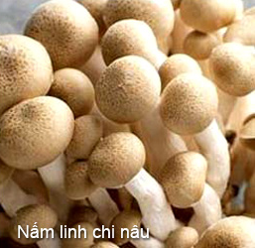
1. Carbohydrate – chất đường bột
Chitin

Slide 10

1. Carbohydrate – chất đường bột
1.2 Con người thường ăn những bộ phận nào của thực vật để lấy tinh bột?
1.3 Tại sao nên ăn nhiều loại rau xanh khác nhau trong khi thành phần chính của các loại rau là cellulose – chất mà con người không thể tiêu hóa được?

Slide 11

1. Carbohydrate – chất đường bột
1.4 Hãy chọn những hợp chất hữu cơ phù hợp với sản phẩm sau:
Chitin,
xenlulose,
saccarose,
tinh bột,
glycogen,
glucose, fructose,
galactose
1. Lúa, gạo …………………….
2. Các loại rau xanh…………………………..
3. Gan lợn…………………………………….
4. Nho chín, trái cây chín…………………………….
5. Sữa………………………………….
6. Nấm, vỏ côn trùng………………………………
7. Mía …………………………………………………..

Slide 12

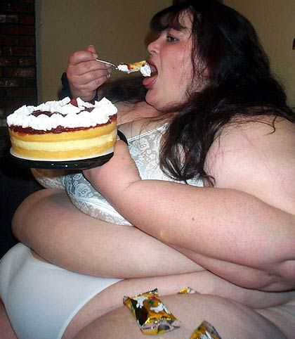
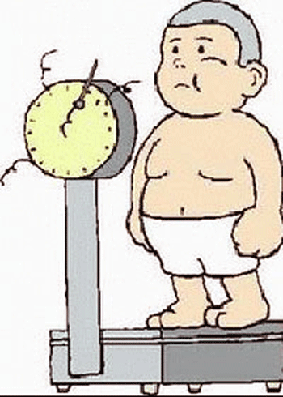
1. Carbohydrate – chất đường bột
1.5 Ở người cần có chế độ ăn tinh bột, đường như thế nào?

Slide 13
2. Lipid - Chất béo
2.1 Lipid (chất béo) là gì? Gồm những loại nào?
Lipid là những phân tử kị nước có cấu trúc và chức năng rất đa dạng.
2.2 Hãy kể tên một số loại lipit mà em biết?

Slide 14
Glycerol
Acid béo
P
Nhóm phôtphat
Glycerol
Lipit đơn giản
Acid béo
Lipit phức tạp
Acid béo
Acid béo
Acid béo
Phân tử mỡ
Phân tử phôtpholipit
 Gồm 2 loại lipit:
+ Lipit đơn giản:
+ Lipit phức tạp:
Cấu tạo từ glycerol và acid béo (mỡ, dầu và sáp)
Quan sát và cho biết điểm giống nhau và khác nhau giữa 2 hình trên?
Ngoài thành phần glycerol và acid béo còn có thêm nhóm phosphate (gồm: phospholipid, steroit, carotenoid).

Slide 15
2. Lipid - Chất béo
2. Lipid - Chất béo
a) Mỡ và dầu
- Cấu tạo: gồm một phân tử glycerol liên kết với 3 phân tử acid béo.
- Chức năng:
+ Là chất dự trữ năng lượng của tế bào và cơ thể.
+ Là dung môi hòa tan nhiều vitamin quan trọng như vitamin A, D, E, K,...
Cấu trúc của phân tử mỡ

Slide 16
2. Lipid - Chất béo
2.3 Tại sao người già không nên ăn nhiều mỡ động vật?

Slide 17

2. Lipid - Chất béo
2.4 Đặc điểm nào về mặt cấu trúc hoá học khiến phospholipid là một chất lưỡng cực?
b) Phospho lipid
- Cấu tạo: gồm một phân tử glycerol liên kết với 2 acid béo ở một đầu, đầu còn lại liên kết với nhóm phosphate (- PO₄³⁻).
- Chức năng: Cấu trúc nên màng của các loại tế bào.

Slide 18
2. Lipid - Chất béo
c) Steroid
- Cấu tạo: là một loại lipid đặc biệt, không chứa phân tử acid béo, các nguyên tử cacbon của chúng liên kết với nhau tạo nên 4 vòng.
+ Gồm nhiều loại như cholesterol, testosterone, estrogen, vitamin D và cortisone,...
- Chức năng: Cholesterol là thành phần quan trọng của màng tế bào, ngoài ra còn là chất tiền thân để tạo nên testosterone và estrogen (là những hormone phát triển các đặc điểm khác biệt giữa nam và nữ).

Slide 19
2. Lipid - Chất béo
d) Carotenoid
- Cấu tạo: là nhóm sắc tố màu vàng cam ở thực vật có bản chất là một loại lipid.
- Chức năng: Khi ăn carotenoid các tế bào trong con người và động vật sẽ chuyển hoá nó thành vitamin A, chất này sau đó được chuyển đổi thành sắc tố võng mạc, rất có lợi cho thị giác.

Slide 20
2. Lipid - Chất béo
2.5 Khi ăn cà chua hoặc hành chưng trong mỡ, cơ thể người có thể hấp thụ được những loại vitamin gì? Giải thích.
Khi ăn cà chua hoặc hành chưng trong mỡ, cơ thể người có thể hấp thụ những loại vitamin là A, D, E, K,.... Vì trong cà chua hay hành chứa nhiều loại vitamin có bản chất là lipid, đây là các vitamin không hoặc ít tan trong nước, nhưng tan tốt trong dung môi hữu cơ.

Slide 21
3. Protein - chất đạm
3.1 Em hãy kể tên một số sản phẩm chứa protein mà em biết?

Slide 22
3. Protein - chất đạm
a) Chức năng của protein
3.2 Protein có những chức năng nào?
Cấu trúc: Nhiều loại protein tham gia cấu trúc nên các bào quan, bộ khung tế bào.
Xúc tác: protein cấu tạo nên các enzyme xúc tác cho các phản ứng hoá học trong tế bào
Bảo vệ: Các kháng thể giữ chức năng chống lại các phân tử kháng nguyên từ môi trường ngoài xâm nhập vào cơ thể.
Vận động: protein giúp tế bào thay đổi hình dạng cũng như di chuyển.
Tiếp nhận thông tin: protein cấu tạo nên thụ thể giúp tiếp nhận thông tin từ bên trong cũng như bên ngoài tế bào.
Điều hoà: Nhiều hormone có bản chất là protein đóng vai trò điều hoà hoạt động của gene trong tế bào, điều hoà các chức năng sinh lí của cơ thể.
1
2
3
4
5
6

Slide 23
3. Protein - chất đạm
b) Cấu trúc của protein
- Protein được cấu tạo theo nguyên tắc đa phân gồm nhiều đơn phân là amino acid.
- Nhiều amino acid liên kết với nhau bằng liên kết peptide tạo thành chuỗi polypeptide.

Slide 24
3. Protein - chất đạm
b) Cấu trúc của protein
- Protein có bốn bậc cấu trúc:
Bậc 1
Trình tự các amino acid trong chuỗi polypeptid.
Bậc 2
Chuỗi polypeptid cuộn xoắn lại hoặc gấp nếp.
Bậc 3
Chuỗi polypeptid cuộn xoắn lại hoặc gấp nếp tạo nên cấu trúc không gian ba chiều đặc trưng.
Bậc 4
Hai hay nhiều chuỗi polypeptid liên kết với nhau tạo nên.

Slide 25
3. Protein - chất đạm
3.4 Các amino acid khác nhau ở những đặc điểm nào?
3.5 Đặc điểm cấu trúc nào giúp protein có chức năng rất đa dạng?

Slide 26
3. Protein - chất đạm
3.6 Bậc cấu trúc nào đảm bảo protein có được chức năng sinh học? Các liên kết yếu trong phân tử protein có liên quan gì đến chức năng sinh học của nó?
Chức năng của protein phụ thuộc vào 4 bậc cấu trúc của nó. Ở mỗi bậc quy định các chức năng sinh học khác nhau. Các liên kết yếu trong phân tử protein giúp duy trì và phát triển cấu trúc của protein => tác động đến chức năng sinh học của protein.

Slide 27

4. Nucleic acid
Nucleic acid là gì? Được tìm thấy ở đâu trong tế bào?
Có mấy loại?

Slide 28

4. Nucleic acid
a) Deoxyribonucleic acid – DNA
4.1 Xem video và quan sát hình 5.10 SGK, nêu và giải thích các đặc điểm cấu trúc khiến DNA đảm nhận được chức năng mang, bảo quản và truyền đạt thông tin di truyền.

Slide 29
4. Nucleic acid
a) Deoxyribonucleic acid - DNA
- Chức năng của DNA là mang, bảo quản và truyền đạt thông tin di truyền.
Sơ đồ truyền đạt thông tin di truyền

Slide 30
4. Nucleic acid
a) Deoxyribonucleic acid - DNA
Cấu trúc:
+ ADN cấu tạo theo nguyên tắc đa phân, đơn phân là 4 loại nucleotide.
+ Số lượng và trình tự sắp xếp của các nucleotide tạo nên thông tin di truyền
quy định trình tự amino acid trong protein => quy định tính trạng của mỗi sinh vật.
+ Mỗi ADN được cấu tạo bởi hai chuỗi polynucleotide liên kết với nhau bằng các liên kết hidrogen (A=T, G=X). Mỗi nucleotide được cấu tạo từ 3 thành phần: base (gồm 4 loại: A, T, G, C), đường deoxyribose và gốc phosphat.

Slide 31
4. Nucleic acid
b) Ribonucleic acid - RNA
4.3 RNA có cấu trúc như thế nào?
- ARN có cấu trúc chủ yếu từ một chuỗi polynucleotide. Mỗi nuclotide được cấu tạo từ base, đường ribose và nhóm phosphat. Có 4 loại base là A, U, G và C.

Slide 32
4. Nucleic acid
b) Ribonucleic acid - RNA
4.4 Quan sát hình trong mục 5.11 SGK, phân biệt các loại RNA về cấu trúc và chức năng.

Slide 33
4. Nucleic acid
b) Ribonucleic acid - RNA
- ARN gồm có: RNA thông tin (mRNA), RNA vận chuyển (tRNA) và RNA ribosome (rRNA).
mRNA
Gồm 1 chuỗi polynucleotide dạng mạch thẳng.
Dùng làm khuôn tổng hợp protein ở ribosome.
tRNA
Cấu trúc từ một mạch polynucleotide, tuy vậy các vùng khác nhau trong một mạch lại tự bắt đôi bổ sung với nhau bằng các liên kết hydrogen, tạo nên các cấu trúc không gian ba chiều đặc trung, phức tạp
Làm nhiệm vụ vận chuyển amino acid đến ribosome và tiến hành dịch mã
rRNA
Là một mạch polynucleotide chứa hàng nghìn đơn phân trong đó 70% số ribonucleptide có liên kết bổ sung
Tham gia cấu tạo nên ribosome, nơi tiến hành tổng hợp protein.

Slide 34
4. Nucleic acid
4.5 Trình bày sự khác biệt về mặt cấu trúc giữa DNA và RNA

Slide 35
LUYỆN TẬP
Câu 1: Các axit amin trong phân tử prôtêin liên kết với nhau bằng liên kết gì?
A. peptide B. glycosidic C. bổ sung D. hidro
Câu 2: Mỡ được cấu tạo từ
A. 1 phân tử glycerol liên kết 1 acid béo và 1 nhóm photphat.
B. 1 phân tử tử glycerol liên kết 3 acid béo.
C. 1 phân tử tử glycerol liên kết 2 acid béo.
D. 1 phân tử glycerol liên kết 3 acid béo và 1 nhóm photphat.
Câu 3: Cơ thể người không tiêu hóa được loại đường nào?
A. Lactose B. Maltose C. Sucrose D. Cellulose

Slide 36
Câu 4: Sự khác biệt trong cấu trúc của DNA và RNA thể hiện ở
A. DNA được cấu tạo từ hai chuỗi polinucleotide còn RNA được cấu tạo từ một chuỗi polinucleotide.
B. DNA được cấu tạo từ một chuỗi polinucleotide còn RNA được cấu tạo từ hai chuỗi polinucleotide.
C. DNA có chức năng mang bảo quản truyền đạt thông tin di truyền, còn RNA truyền đạt thông tin di truyền từ DNA sang protein.
D. Cả DNA và RNA đều được cấu tạo theo nguyên tắc đa phân.
Câu 5: Chức năng của DNA là:
A. Mang, bảo quản và truyền đạt thông tin di truyền
B. cấu tạo nên tế bào
C. Phiên mã để tổng hợp protein
D. dự trữ năng lượng cho tế bào và cơ thể.

